Slide 1
C# 5.0 Async
Diogo Cardoso
a32466@alunos.isel.pt
2010/2011

Slide 2
Agenda
Motivação.
Utilização.
Funcionamento.
Características.
“Assincronizadores”.

Slide 3
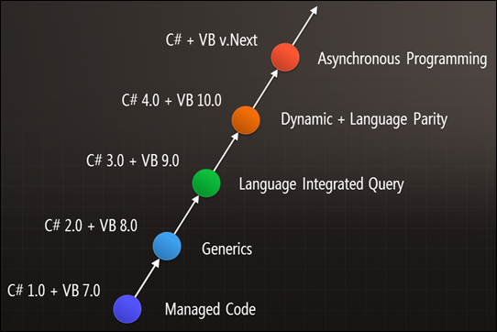
Introdução

Slide 4
Motivação
Melhorar o uso das capacidades computacionais actuais.
Simplificar a programação assíncrona.
Optimizar o uso de recursos.

Slide 5
Utilização
Duas novas keywords:
async – utilizada para declarar métodos assíncronos. e.g public static async Task SomeMethodAsync(){}
await – utilizada nas chamadas a operações assíncronas. e.g await SomeMethodAsync()

Slide 6
Demo

Slide 7
Funcionamento
Código Fonte
Código Gerado pelo Compilador
op.OnStarted(); bool wasCompleted =
await CpuBoundOperation(op);
if (wasCompleted)
op.OnEnded();
else
op.OnCancel();
bool wasCompleted; if (this.state != 1)
{
if (this.state != -1)
{
op.OnStarted();
this.awaiter = CpuBoundOperation(this.op)
.GetAwaiter<bool>();
if (this.awaiter.IsCompleted)
goto ASYNC_OPERATION_COMPLETED;
this.state = 1;
this.awaiter.OnCompleted(callback);
} return;
}
this.state = 0;
ASYNC_OPERATIONS_COMPLETED:
wasCompleted = this.awaiter.GetResult();
if (wasCompleted) op.OnEnded();
else op.OnCancel();
Antes da chamada à operação assíncrona
Após a operação assíncrona

Slide 8
Características
Implementado sobre a Task Parallel Library.
Suporte para métodos anónimos e expressões lambda e.g async ()=>{}
Escrita de código síncrono, execução assíncrona.
Não existe espera pela conclusão de uma operação assíncrona.

Slide 9
Caracteristicas(cont)
Funciona à base de um contracto
Object GetAwaiter();
bool IsCompleted { get; }
void OnCompleted(Action);
Object GetResult();
Métodos assíncronos têm 3 tipos possiveis de retorno
void – Fire and Forget.
Task
Task<T>

Slide 10
“Assincronizadores”
var countDownLatch = new AsyncCountDownLatch(); await countDownLatch;
Threads não bloqueiam.
Cancelamento genérico.
await countDownLatch .WithTimeout(1000) .WithCancellation(cancellationSource.Token);

Slide 11

Referências
Demo da apresentação https://github.com/DVDPT/Programmatically-Speaking-Repository/tree/master/AsyncStuff/AsyncDemo
101 C# Async Samples http://www.wischik.com/lu/AsyncSilverlight/AsyncSamples.html
Parallel Programming team blog http://blogs.msdn.com/b/pfxteam/
C# 5.0 Async CTP http://msdn.microsoft.com/en-us/vstudio/gg316360

